Slide 1
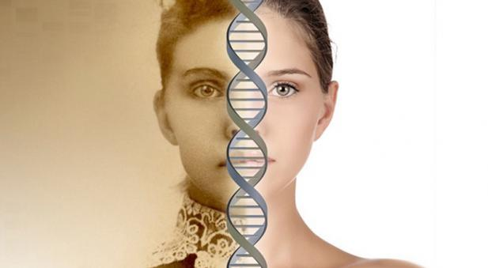
Genética
Docente Alejandra Sierra

Slide 2
La Genética
Es la ciencia que se especializa en los genes y los mecanismos que regulan la transmisión de características que se heredan, tales como patrones físicos o estructurales, metabólicos o funcionales y condiciones específicas (enfermedades).

Slide 3
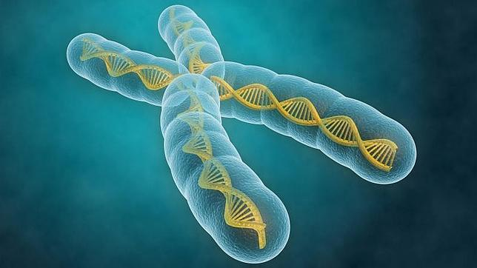

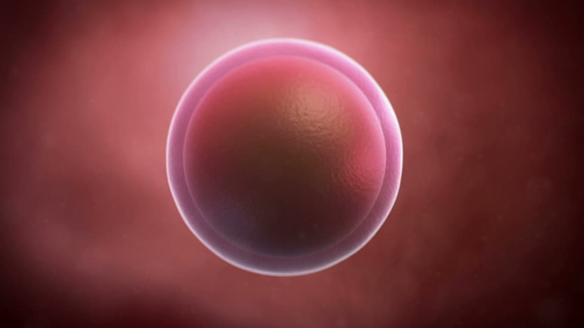
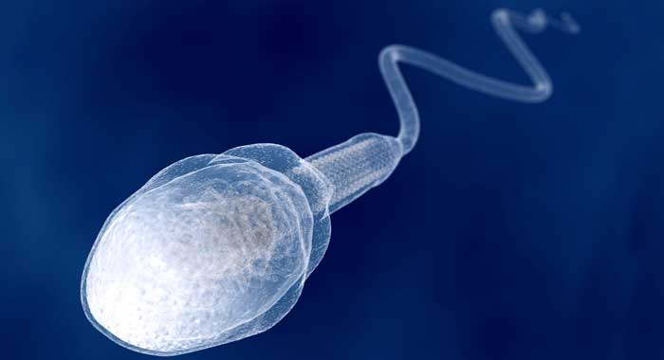
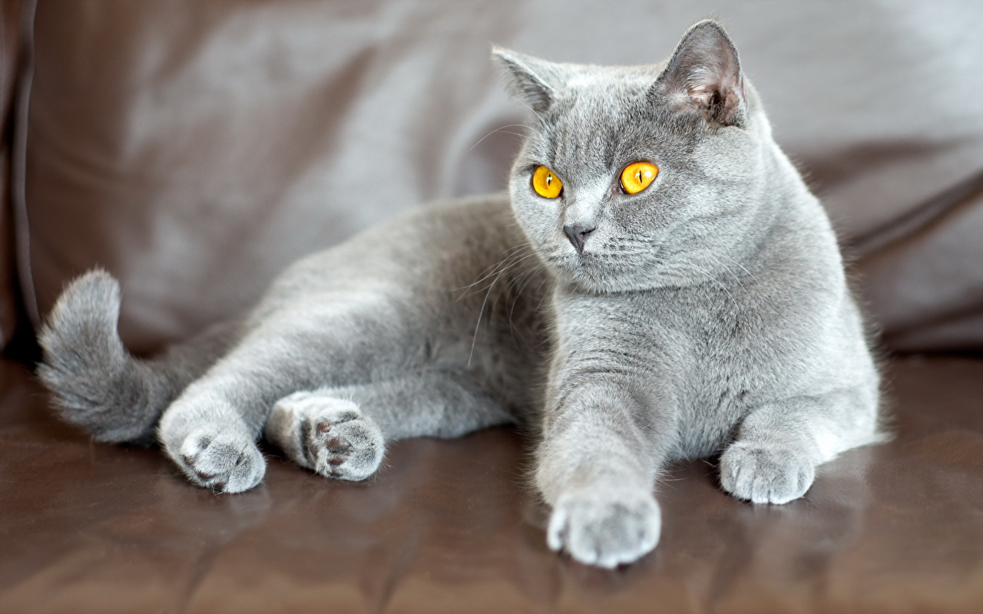
IDEAS DE HERENCIA
SEMEN MASCULINO Y FEMENINO ORIGINAN HUMANOS.
350 a.c
Espermistas y ovistas
S. XVIII
Mezcla de óvulos y espermatozoides.
S. XIX

Slide 4
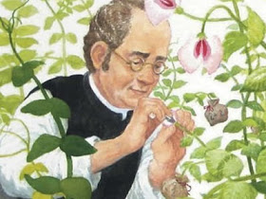
GENÉTICA MENDELIANA

Slide 5
Gregorio Mendel
Fue un monje austriaco considerado el padre de la genética desde 1886.
Observo y experimento con los guisantes porque el ciclo de vida es corto, su descendencia es numerosa, sus flores son femeninas o masculinas y se pueden mezclar.
Realizó cruces entre plantas para observar las características de las flores y de las semillas de guisantes.

Slide 6
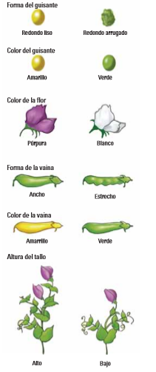
Fenotipos que observó Mendel
Guisantes: color, forma
Flor: color, altura del tallo, posición
Vaina: forma, color

Slide 7
Para entender la genética Mendeliana debemos comprender…
Cromosoma: ADN condensado
Gen: segmento de ADN que codifica para una característica y se expresa por un par de alelos.
Alelo: forma alternativa de un gen. Para expresar una característica se presenta en pares. Se identifican con letras del abecedario Mayúsculas o minúsculas.
verde color de semilla: ALELOS
GEN Amarilla Formas alternativas

Slide 8
Debemos comprender…
Alelos dominante: son aquellos que se expresan en el fenotipo con mayor frecuencia. Se representan con letras mayúsculas: A, B, D, etc.
Alelos recesivos: son aquellos se expresan en el fenotipo con menor frecuencia. Se representan con letras minúsculas: a, b, d, etc.
Homocigotos: par de alelos cuyas letras son iguales en tamaño y forma. Ejm: AA – Homocigoto dominante
aa – homocigoto recesivo
Heterocigotos: par de alelos cuyas letras son diferentes.
Ejm: Aa

Slide 9
Debemos comprender…
Genotipo: se refiere a las características de los genes de un individuo, es decir si son homocigotos o heterocigotos. Determina los tipos de rasgos que se van a observar en el organismo.
Fenotipo: se refiere a las características físicas observables que se expresan. La parte física del individuo, como el color, el tamaño, etc.

Slide 10
Cuadros de Punnett
Reginald Punnett confirmo los experimentos de Mendel y diseño la forma sencilla de representar las posibles combinaciones de los genes para observar la descendencia después de la fecundación (genotipo).
P1 P2 | M | M
m | Mm | Mm
m | Mm | Mm
Alelos dominante para color oscuro
Gametos
Alelos recesivo para color claro
Combinaciones

Slide 11
F1: primera generación filial F2: Producto del cruce de la F1. Segunda generación
P1 P2 | M | M
m | Mm | Mm
m | Mm | Mm
P1 P2 | M | m
M | MM | Mm
m | Mm | mm
Genotipo Fenotipo
Genotipo Fenotipo
1 homocigoto Dom.
2 heterocigotos
1 homocigoto Res.
1 color oscuro
2 color oscuro
1 color claro (25%)
(75%)
4 heterocigotos
4 color oscuro

Slide 12
Practica cruces monohíbridos….
Características | Tipo de alelo | Letra que lo representa
Guisante amarillo | Dominante | A
Guisante verde | Recesivo | a
Guisante liso | Dominante | T
Guisante arrugado | Recesivo | t
Pelo color oscuro | Dominante | G
Pelo color claro | Recesivo | g
Flor de color púrpura | Dominante | H
Flor color blanco | Recesivo | h

Slide 13
Practica cruces monohíbridos….
 | A | a
A
a
 | H | h
H
h
 | G | g
g
g
Genotipo Fenotipo
Genotipo Fenotipo
Genotipo Fenotipo

Slide 14
Leyes de mendel
1ª Ley Uniformidad | 2ª Ley Segregación | 3ª Ley Distribución independiente de caracteres
Cuando se cruzan organismos con características puras, como por ejemplo flores púrpura (AA) con flores blancas (aa), la F1 es 100% flores púrpuras. Se expresa en más individuos el genotipo dominante. | En cada mezcla de alelos, los padres segregan o aportan un alelo cada uno. Por ejemplo al cruzar líneas puras los hijos son heterocigotos Aa y cada alelo pertenece a uno de los padres. | Cuando se cruzan los individuos de la primera generación de dos características (AaBb) se obtienen gametos AB, Ab, aB y ab.

Slide 15
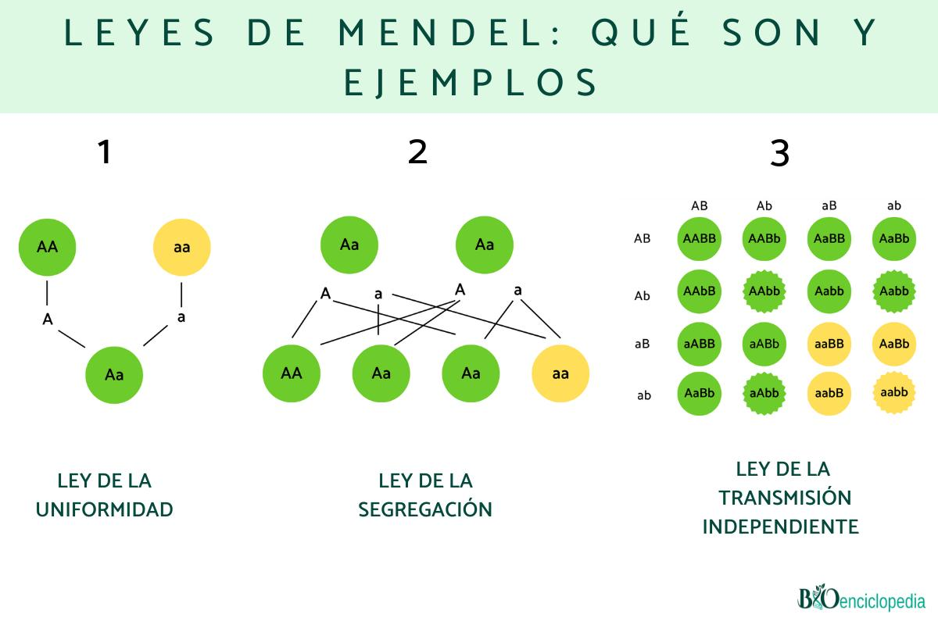
Leyes de mendel
aaBb

Slide 16
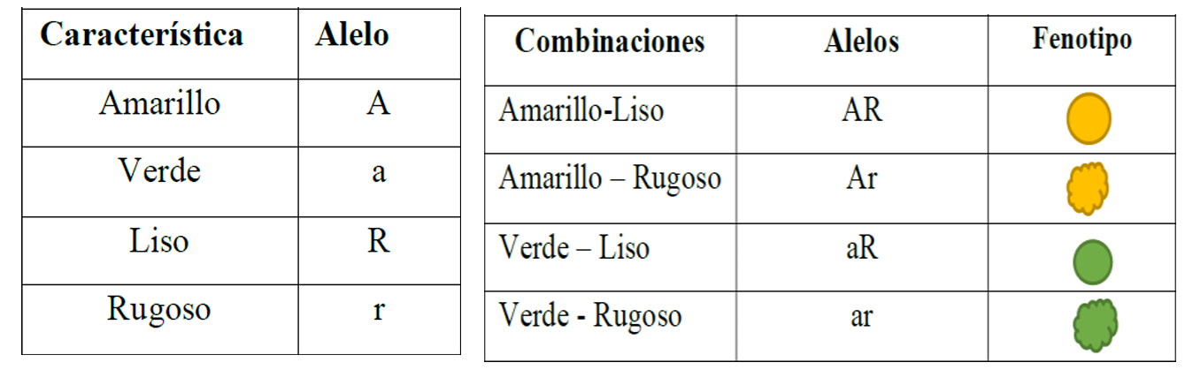
Cruces dihíbridos….

Slide 17
 | AR | Ar | aR | ar
AR | ARAR | ARAr | ARaR | Arar
Ar | ArAR | ArAr | AraR | Arar
aR | aRAR | aRAr | aRaR | aRar
ar | arAR | arAr | araR | arar

Slide 18

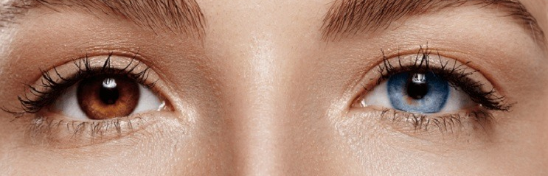

GENÉTICA NO MENDELIANA

Slide 19
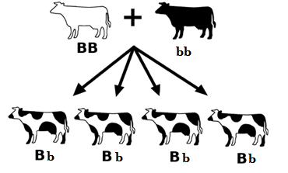
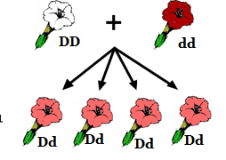
Excepciones a las leyes de Mendel
CODOMINANCIA:
Se presenta cuando en un individuo heterocigoto se expresan las dos características de los alelos, al mismo tiempo.
Por ejemplo, lo que sucede con las flores llamadas achiras:
Los homocigotos presentan flores amarillas (BB) y flores rojas (bb)
Los heterocigotos presentan flores amarillas con manchas rojas (Bb)
DOMINANCIA INCOMPLETA:
Se presenta cuando el individuo heterocigoto es una mezcla exacta de las dos características de los alelos que tiene.
Por ejemplo, lo que sucede con los claveles:
Los homocigotos Rojos (DD) se unen con los homocigotos blancos (dd) y el resultado son heterocigotos (Dd) de color rosado.

Slide 20
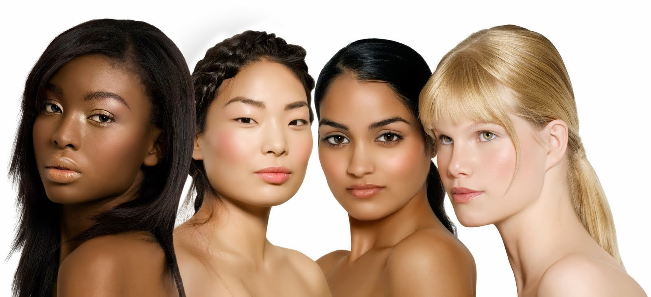
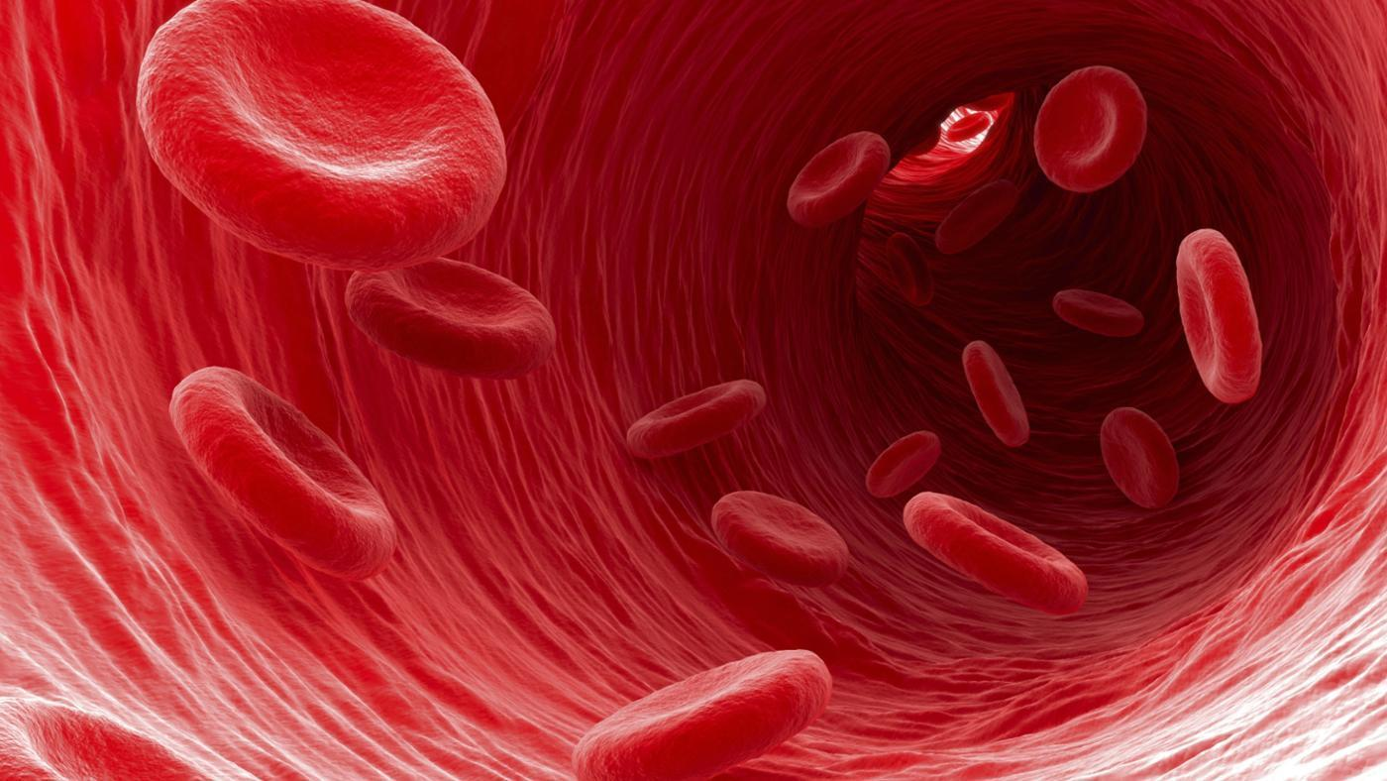
ALELOS MÚLTIPLES
HERENCIA POLIGÉNICA
Herencia en la que más de dos alelos determinan una característica.
El caso más conocido es el de los grupos sanguíneos del sistema ABO (descubierto por Landsteiner, 1901)
Aquella que se produce por la acción de varios genes y factores ambientales:
Altura
Peso
Color de piel

Slide 21
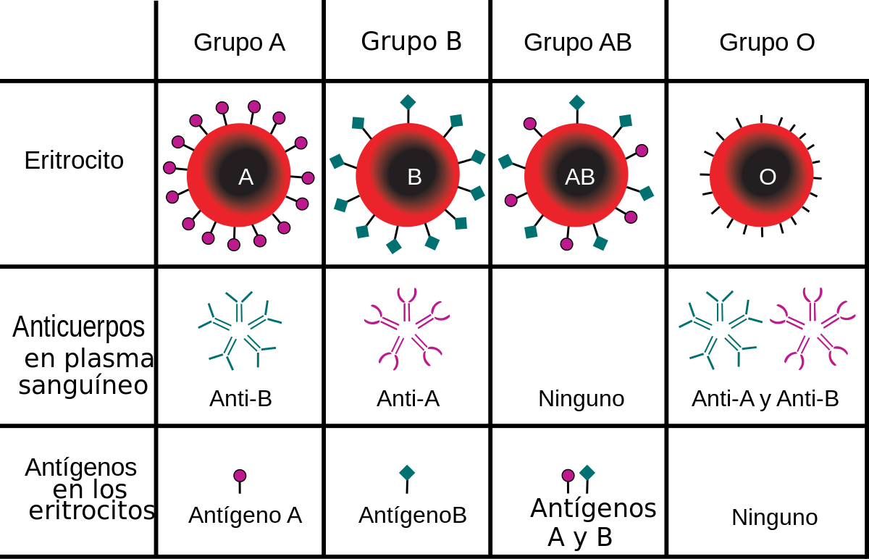

Slide 22
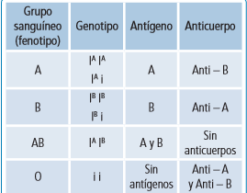
Genética de grupos sanguíneos
Factor Rh | Alelos
+ | DD
+ | Dd
- | dd

Slide 23
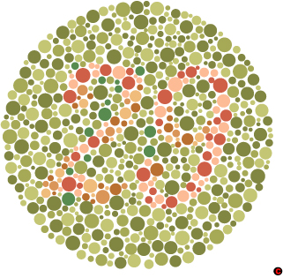

Herencia ligada al sexo
Son aquellas características y enfermedades determinadas por alguno de los cromosomas sexuales X o Y.
Cromosoma X
Enfermedades ligadas al cromosoma X.
Daltonismo: (d) La persona no diferencia los colores rojo y verde
Hemofilia: (h) la persona tiene problemas de coagulación.

Slide 24
 | Mujer | Hombre
San@ | X X | X Y
Portador@ | X X
Enferm@ | X X | X Y
h
h
h
h

Slide 25
 | Mujer | Hombre
San@ | X X | X Y
Portador@ | X X
Enferm@ | X X | X Y
d
h
d
d
d
h
h
h

Slide 26
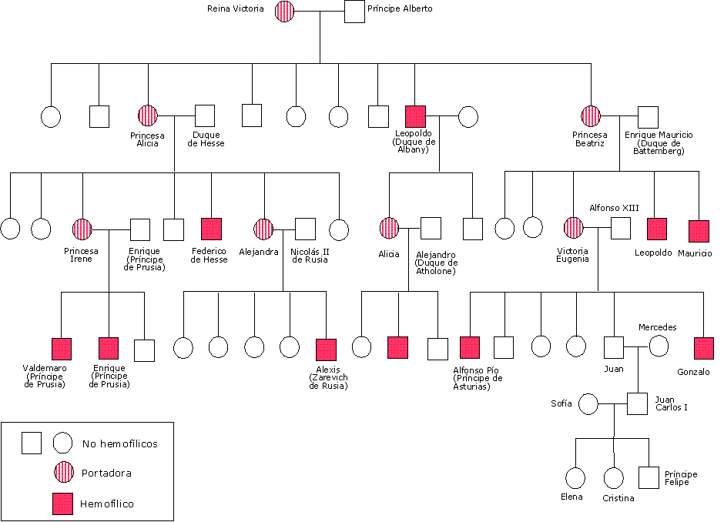
h
h
h
h

